Slide 1



РЕСУРСИ
2
Заняття №2:
СТАЛЕ СПОЖИВАННЯ
І ВІДХОДИ
01

Slide 2

2
01
СТАЛЕ СПОЖИВАННЯ І ВІДХОДИ
Чи є проблема сміття важливою для людства ?

Slide 3


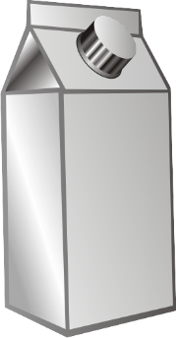



2
01
СТАЛЕ СПОЖИВАННЯ І ВІДХОДИ
Як проблема відходів пов'язана із споживанням?
Паперові рушники
та серветки
Шкірки від бананів
Паперовий пакет
2 – 3 тижні
3 – 4 тижні
4 тижні
Насіння, листя, гілки
Огризок яблука
Апельсинові шкірки
1 місяць – 1 сезон
2 місяці
6 місяців
Коробка з-під молока
Залізні банки
Недопалок цигарки
5 років
10 років
10 – 12 років
Жерстяна банка
Фольга
Скло
До 90 років
До 100 років
Понад 100 років
Пластикові пляшки
Поліетиленова плівка
Одноразовий підгузок
Понад 100 років
200 років
500 років

Slide 4
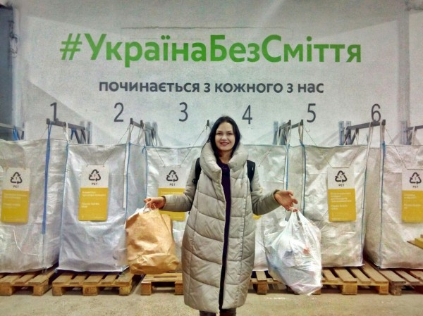
2
01
СТАЛЕ СПОЖИВАННЯ І ВІДХОДИ
Сортуємо сміття для подальшої переробки

Slide 5
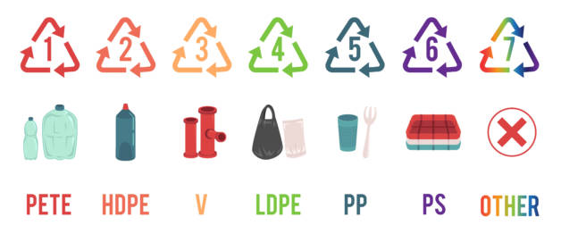
2
01
СТАЛЕ СПОЖИВАННЯ І ВІДХОДИ
ЩО І ЯК СОРТУВАТИ
ПЛАСТИК
РЕТ пляшка
кришки, флакони з-під шампуню та побутової хімії
поліетиленові пакети
іграшки
контейнери
ПЛАСТИК
Для ефективного сортування і переробки звертайте увагу на умовні позначки на упаковці які означають тип пластику.
НЕ ПРИЙМАЮТЬ:
Кольорові непрозорі пляшки РЕТ білого, жовтого, чорного кольорів
обгортки від цукерок, зубні щітки, соломинки для пиття
ПВХ (код 3 в трикутнику), якій містить хлор
пластик, що не має коду переробки (код 7 у трикутнику)
ВАЖЛИВО!
Пластик має бути чистим, його потрібно ущільнити, щоб займав менше місця.

Slide 6
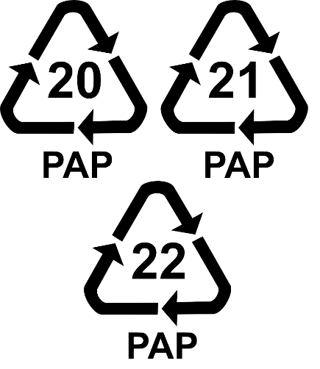
2
01
СТАЛЕ СПОЖИВАННЯ І ВІДХОДИ
ЩО І ЯК СОРТУВАТИ
ПАПІР
Картон
Білий папір
Пакувальні коробки
Паперові пакети
Журнали, газети, флаєри
ПАПІР
Щорічно 20% усіх твердих побутових відходів становить папір. Це дорівнює 44 млн. дерев. 1000 кг макулатури – збереження 7 дерев
НЕ ПРИЙМАЮТЬ:
Змішану упаковку (Tetra Pak)
Чеки, бо можуть містити пластик
Папір із самоклейкою поверхнею, ламінацією
Вироби з уже переробленого паперу (лотки для яєць)
ВАЖЛИВО!
Перед тим як здати, ущільніть об’ємні коробки, щоб вони займали менше місяця. Окремі листи паперу складіть у стопки та перев’яжіть, щоб зручніше транспортувати

Slide 7
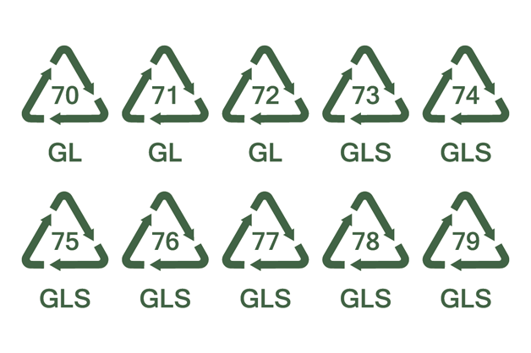
2
01
СТАЛЕ СПОЖИВАННЯ І ВІДХОДИ
ЩО І ЯК СОРТУВАТИ
СКЛО
Пляшки
Банки
Склобій (бита тара, віконне скло)
СКЛО
Скло – найбільш безпечна упаковка, яка не вступає в реакцію з їжею, на відміну від інших пакувальних матеріалів. 1 тонна склобою економить 300 кг кальцинованої соди та 1250 кг первинної сировини
НЕ ПРИЙМАЮТЬ:
Дзеркала
Кришталь
Кераміку
Армоване скло (склоблоки)
Ударо- та жаростійке (екрани ґаджетів, посуд з мікрохвильовки)
ВАЖЛИВО!
Скло має бути чистим. Перед здачею його потрібно учистити від залишків напою чи їжі

Slide 8

2
01
СТАЛЕ СПОЖИВАННЯ І ВІДХОДИ
ЩО І ЯК СОРТУВАТИ
МЕТАЛ
Алюмінієва бляшанка
Банка із жесті (консерви)
Металева кришка (консервація)
метал
Вторинна переробка алюмінію економить до 95% енергії порівняно з виробництвом первинного алюмінію. Переробляти цей метал можна нескінченно. З перероблених бляшанок виробляють рами для велосипедів
НЕ ПРИЙМАЮТЬ:
Фольгу. Це також вторсировина з алюмінію, але часто вона забруднена залишками їжі
Аерозольні балончики
ВАЖЛИВО!
Метал має бути чистим, тому промийте його водою, очистіть від залишків напою чи їжі. Алюмінієві пляшки треба ущільнити (робіть це тільки ногою, адже можна порізатися)

Slide 9
2
01
СТАЛЕ СПОЖИВАННЯ І ВІДХОДИ
Які дії обираємо щодня?

Slide 10

2
01
СТАЛЕ СПОЖИВАННЯ І ВІДХОДИ
Склади власний план дій
Тепер я можу…
Завести вдома окремі пакети для органічних та неорганічних відходів
Викидати в окремі контейнери сміття з паперу, пластику, металу, скла
Здавати папір та ін. на пункти переробки
Брати з собою в магазин еко-торбочку і не купувати пластикові пакети
Здавати батарейки та енергозберігаючі лампи в спеціальні пункти прийому
Завжди викидати сміття тільки в урну
……
ОРГАНІКА
метал
ПЛАСТИК
СКЛО
ПАПІР
ЕЛЕКТРОННІ
ВІДХОДИ
слайд №10

Slide 11
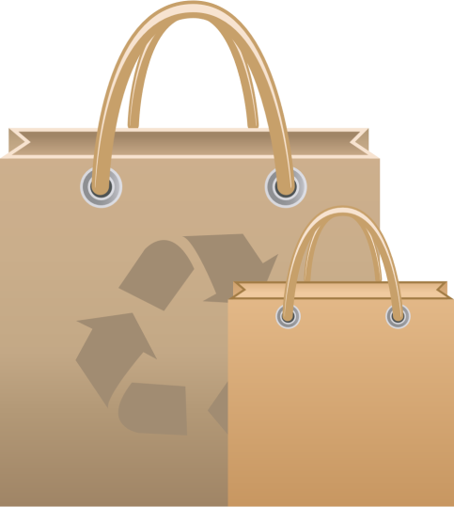
2
01
СТАЛЕ СПОЖИВАННЯ І ВІДХОДИ
Допомога своїй громаді
Підготувати коротку виставу про легковажне ставлення людини до проблеми відходів/наприклад «Жив-був Пластиковий Мішок»
Провести виставку робіт з відходів – скульптур, аплікацій
Підготувати агітаційну листівку/плакат із закликом відповідальніше ставитися до відходів
Підготувати виступ/концерт з піснями, віршами на тему поводження з відходами
Організувати фотовиставку «Світ після мене» або «Я прибираю сміття»
Провести конкурс дизайнерських сумок для покупок, виконаних власноруч.
слайд №11

